Slide 1

Semaine 1 – Mardi
Camp virtuel en mathématique
Je découvre le codage

Slide 2
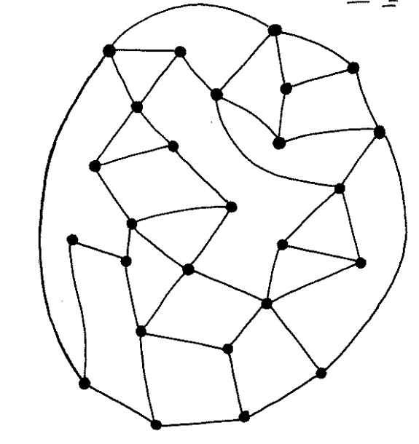

Propose un code permettant au cycliste de se rendre au point vert en utilisant ces symboles:
Trouve le chemin le plus courts.
COOP DU MATIN

Slide 3

Connais-tu des outils de programmation visuelle?

Slide 4

Pourquoi devrai-je apprendre à programmer à l’école?

Slide 5
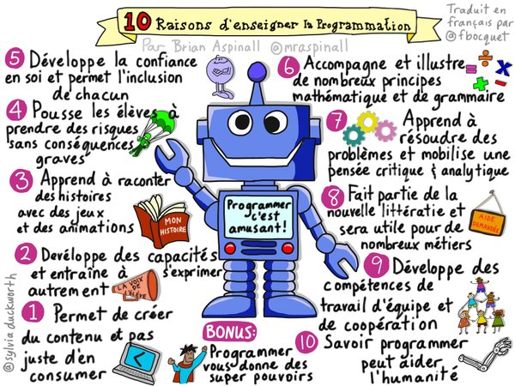
Source : https://cybersavoir.csdm.qc.ca/robotique/10-raisons/

Slide 6
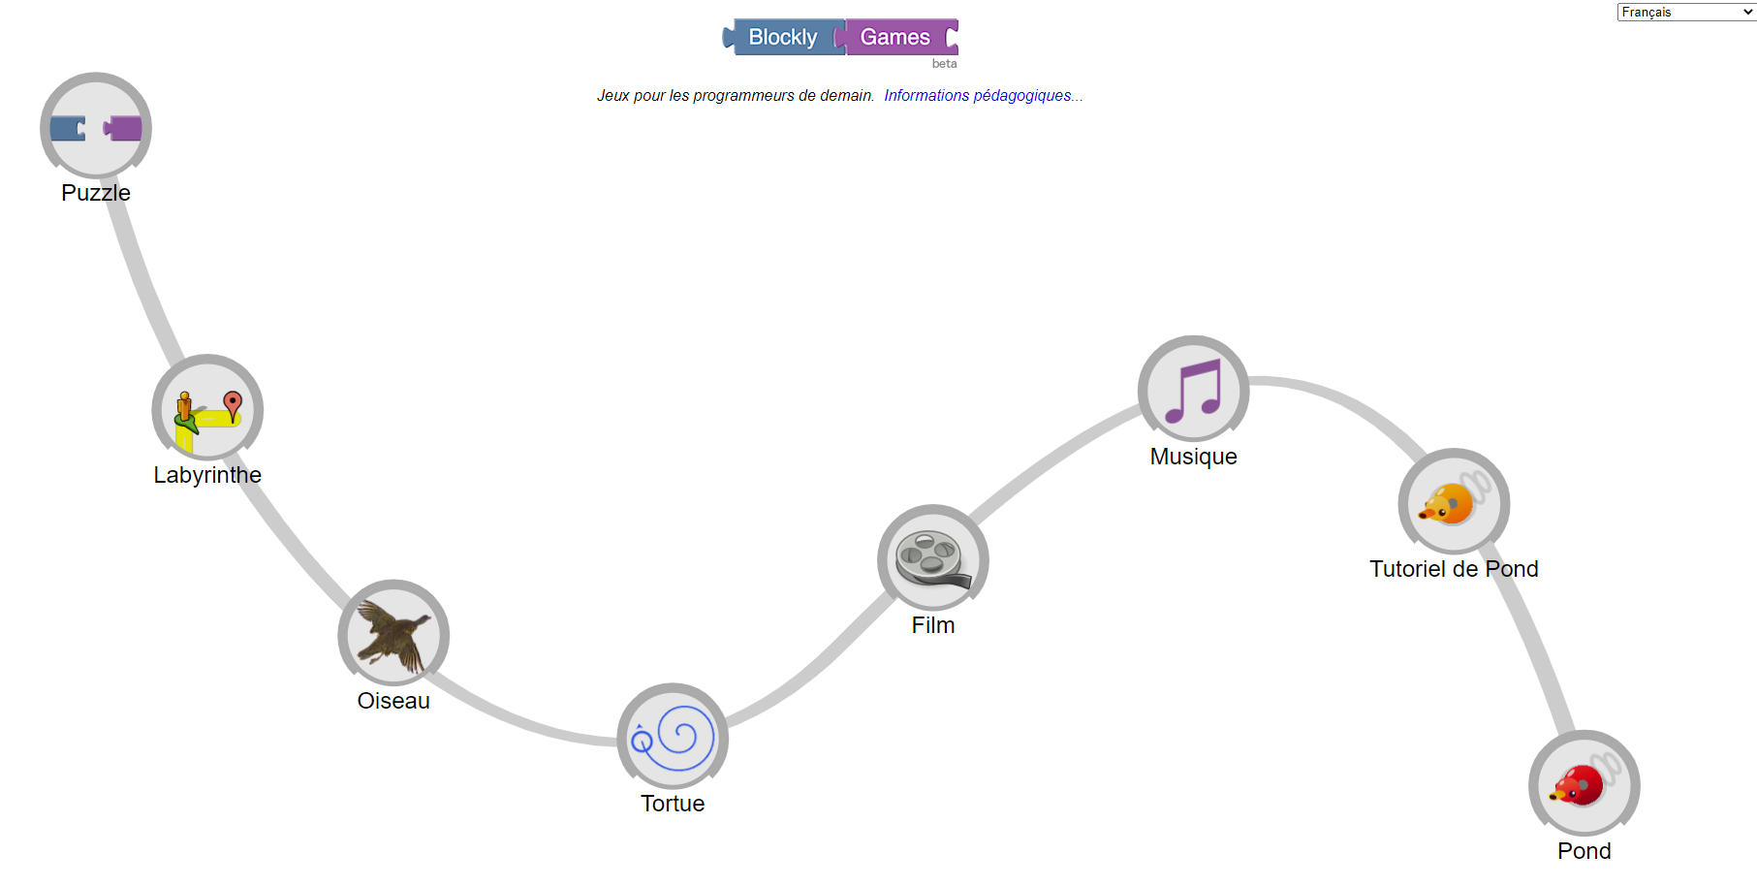
http://recitmst.qc.ca/blockly/
Sans connexion, base de la programmation, pas à pas.

Slide 7


Tâche diagnostique en mathématiques
Collecte de renseignements
Buts : Améliorer l’apprentissage, identifier tes forces et tes défis!
Il ne s’agit pas d’une évaluation!

